Slide 1



AnkaCORE’26
Nesne Yönelimli Programlama

Slide 2

Bugün Neler Öğreneceğiz?
Nesne Yönelimli Programlama nedir?
Neden NYP kullanıyoruz?
4 Temel Prensip
Java'da NYP uygulamaları

Slide 3
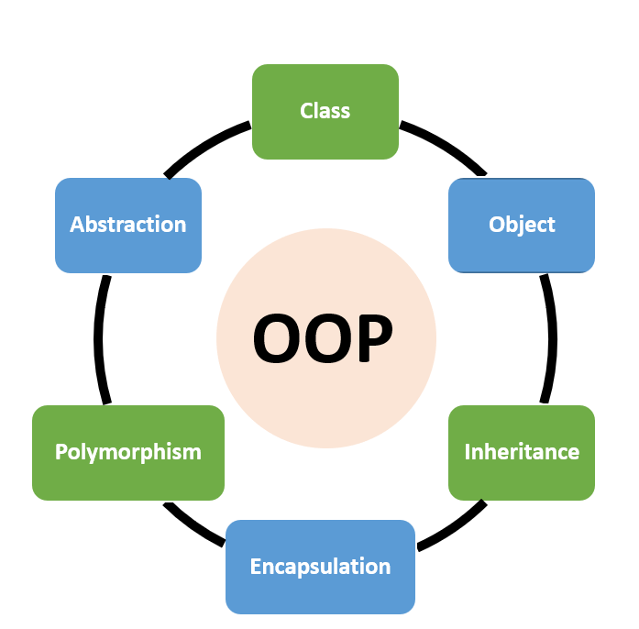
NYP NEDIR?
Nesne Yönelimli Programlama,
gerçek dünyadaki varlıkları ve
ilişkilerini bilgisayar programlarına
modellememizi sağlayan bir yaklaşımdır.

Slide 4
Programlama Yaklaşımları
Yapısal Programlama
Fonksiyonel Programlama
Nesne Yönelimli Programlama
Prosedürler/fonksiyonlar merkezde
İşlem odaklı
Örnek: C dili
Matematiksel fonksiyonlar
Değişmez veri
Örnek: Haskell
Nesneler/veri merkezde
Gerçek hayat modelleme
Örnek: Java, C++

Slide 5

SINIF (CLASS) NEDIR?
Sınıf, nesnelerin şablonudur/kalıbıdır

Slide 6

NESNE (OBJECT) NEDIR?
Nesne, sınıftan üretilmiş gerçek örnektir

Slide 7

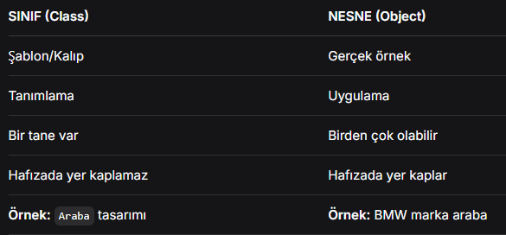
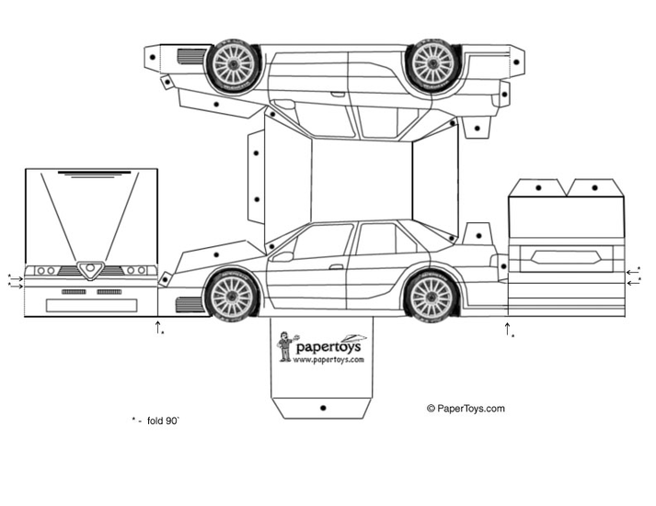


Slide 8

NYP'nin 4 Temel Prensibi
🛡️
👨‍👦
🎭
🎯
Kapsülleme (Encapsulation)
Kalıtım (Inheritance)
Çok Biçimlilik (Polymorphism)
Soyutlama (Abstraction)

Slide 9

NYP'nin Avantajları
🔄 Yeniden Kullanılabilirlik
🔧 Bakım Kolaylığı
🧩 Modülerlik
Parçalar bağımsız geliştirilir
Takım çalışmasına uygun
Kod tekrarını önler
Zaman tasarrufu sağlar
Değişiklikler lokal kalır
Hata ayıklama kolaylaşır
🌍 Gerçek Hayat Modeli
📈 Ölçeklenebilirlik
Problemler doğal şekilde modellenir
Anlaşılması kolay
Büyük projelere uygundur
Sistem genişletilebilir

Slide 10
Teşekkürler!
AnkaCORE’26
ankasec.co

